Slide 1

Loading

Slide 2





















SEMINAR TEKNIK MENJAWAB SOALAN SEJARAH SPM 2026
EN ZULAKMAL B A RAHIM

Slide 3

Mempunyai 40 soalan objektif
2 jenis bentuk soalan
Aneka pilihan (A, B, C, D)
Aneka pilihan 2
Masa yang diberi adalah 1 jam
SEJARAH KERTAS 1 (1249/1)

Slide 4
Mengguasai semua sukatan pelajaran
tingkatan 4 & 5
merujuk sudut maklumat dalam
buku teks
Latih tubi menjawab soalan
tahun-tahun lepas
Pemberatan pilihan jawapan A,B,C,D
8 - 12
SEJARAH KERTAS 1 (1249/1)

Slide 5
TEKNIK MENJAWAB KERTAS 1
Baca soalan dengan teliti dan faham
kehendak soalan
Gunakan sepenuhnya PERNYATAAN
yang diberi dalam soalan
2 kaedah memilih jawapan:
Terus mencari jawapan
Singkirkan distraktor yang lemah
sehingga tinggal satu jawapan yang
tepat

Slide 6
2. Bagaimanakah pengaruh kekuasaan
seseorang Raja Kerajaan Melayu tradisional
ditentukan?
A Kesetiaan rakyat
B Kegiatan ekonomi
C Konsep ketuhanan
D Kekayaan hasil bumi

Slide 7
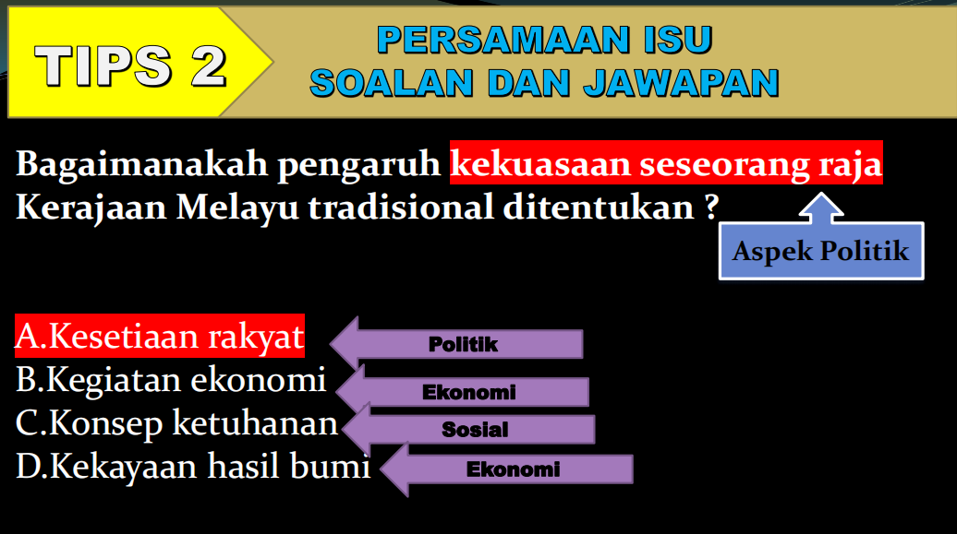

Slide 8
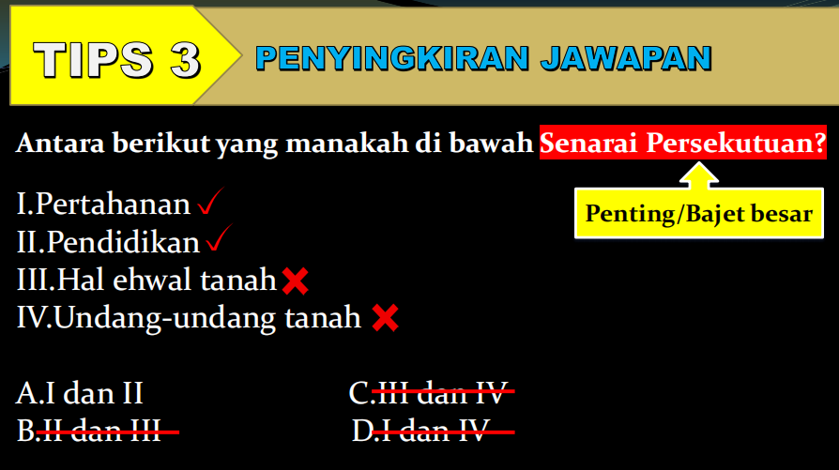

Slide 9
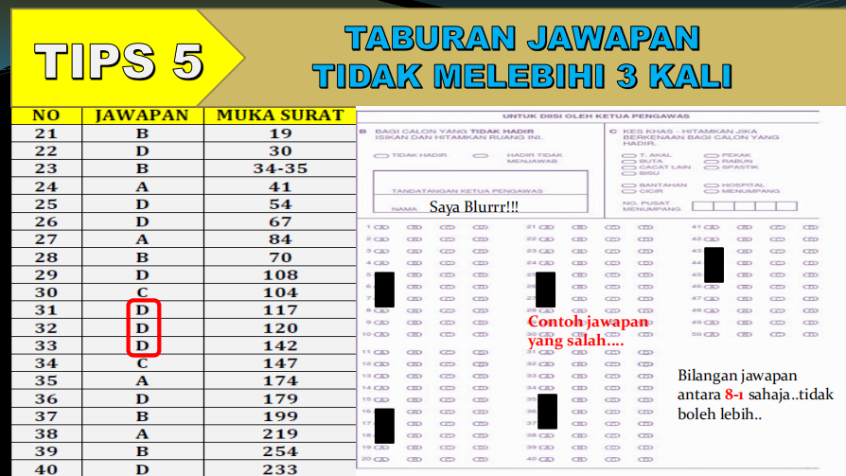

Slide 10
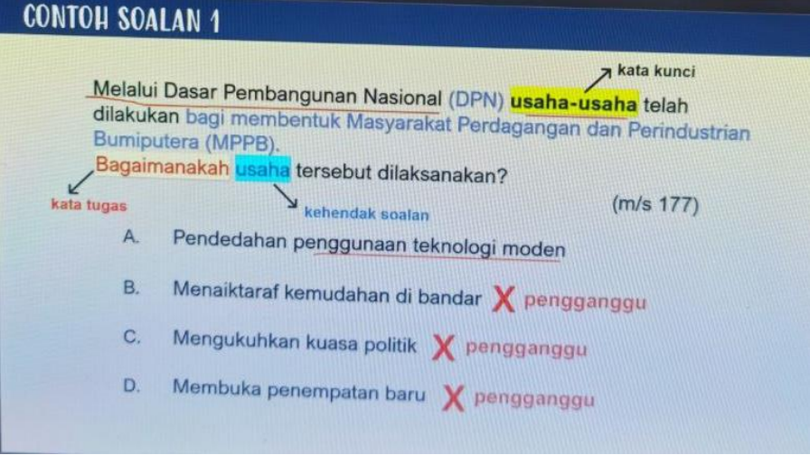

Slide 11
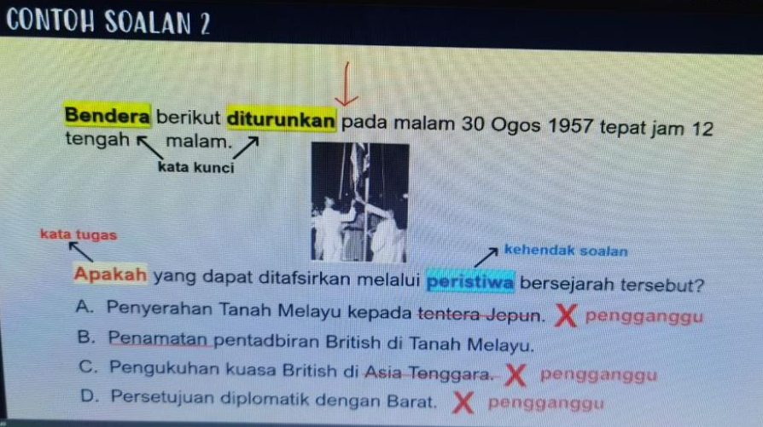

Slide 12
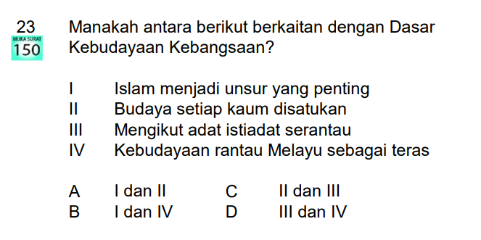

Slide 13
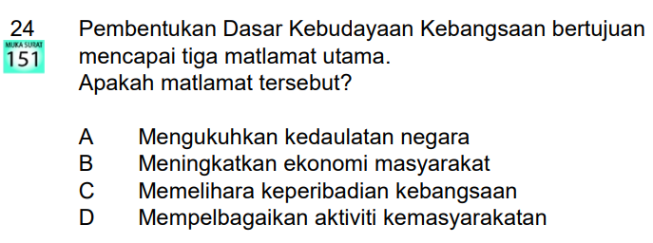

Slide 14
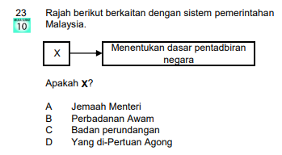

Slide 15
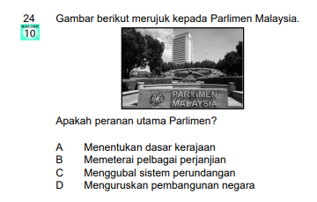

Slide 16
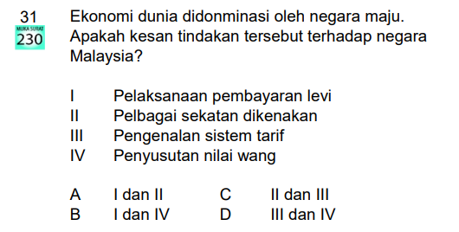

Slide 17
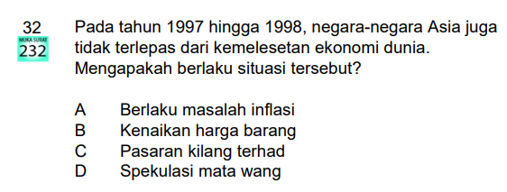

Slide 18
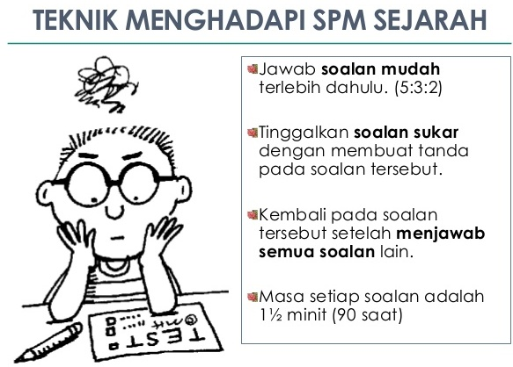

Slide 19
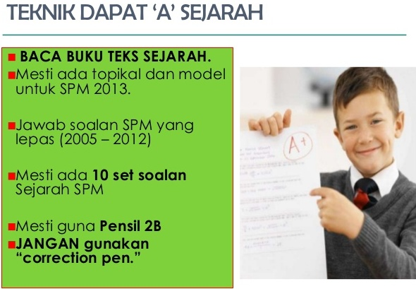
BACA BUKU TEKS SEJARAH
MESTI ADA TOPIKAL DAN MODEL UNTUK SPM 2021
JAWAB SOALAN SPM YANG LEPAS
MESTI ADA 10 SET SOALAN SEJARAH SPM
KEJAYAAN TIDAK DATANG BERGOLEK TANPA USAHA YANG GIGIH

